Slide 1

METODOLOGIA CRYSTAL
UNIVERSIDAD NACIONAL AMAZONICA DE MADRE DE DIOS
ESCUELA PROFESIONAL DE INGENIERIA DE SISTEMAS E INFORMATICA
INGENIERIA DE SOFTWARE
INTEGRANTES
CARDEÑA CHACON, ANGEL
DELGADO BERROCAL, YESENIA
TITTO MELO, ANA NOEMI

Slide 2
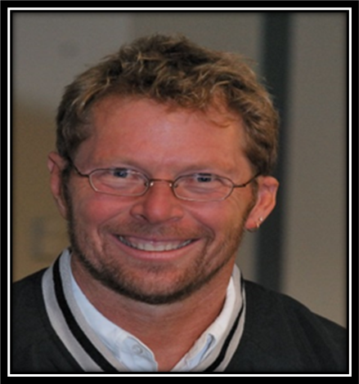
HISTORIA
ALISTAIR COCKBURN, nacido el 19 de noviembre 19953. Es un científico de la computación estadounidense conocido como uno de los indicadores del movimiento ágil en el desarrollo de software.

Slide 3

DIFINICION
Las metodologías Crystal son una familia de metodologías ágiles, donde cada una de ellas está adecuada para un tipo de proyecto. Están caracterizadas por estar centradas en las personas que componen el equipo (de ellas depende el éxito del proyecto) y la reducción al máximo del número de artefactos producidos.
La metodología crystal al igual que xp se centran en los recursos humanos.
La metodología cristal no es una metodología disciplinada.
Permite intercambiar productividad por fácil ejecución.
Se aplican técnicas de mejoramiento continuo.
Sirve para encontrar los problemas tempranamente.

Slide 4
¿EN QUE SE ENFOCA ESTA METODOLOGIA?
Crystal da vital importancia a las personas que componen el equipo de un proyecto, y por tanto sus puntos de estudio son:
Aspecto humano del equipo
Tamaño de un equipo (número de componentes)
Comunicación entre los componentes
Distintas políticas a seguir
Espacio físico de trabajo
Executive Sponsor (Patrocinador
Ejecutivo)
Project Manager (Jefe de Proyecto)
Domain Expert (Experto en el Dominio)
Usage Expert (Experto de uso)
Designer-Programmer (Programador Diseñador)
UI Designer (UI Diseñador)
Tester (Realizador de Pruebas)
Technical (Programador Técnico)

Slide 5
HERRAMIENTAS
Catalogo simple
Caso de uso
Requisito de diseño funcional
Diseño de interfaz usuario
Prueba de casos
Arquitectura

Slide 6
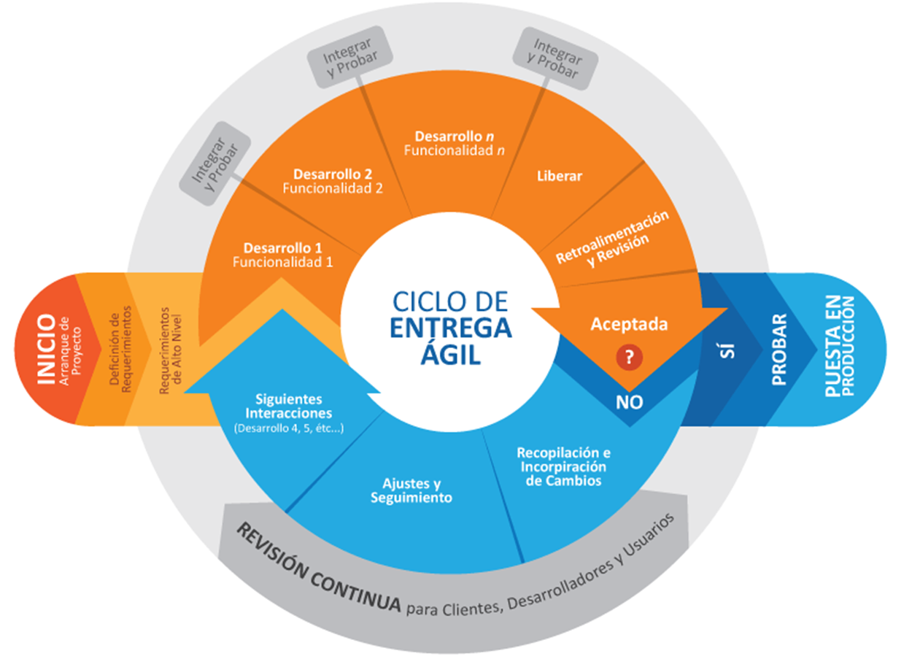

Slide 7
TECNICAS
Entrevistas de proyectos
Talleres de reﬂexión
Planeamiento Blitz
Miniatura de procesos
Encuentros diarios de pie
Estimación Delphi con estimaciones de pericia
Gráﬁcos de quemado

Slide 8

LAS7 PROPIEDADES
ENTREGAS FRECUENTES, EN BASE A UN CICLO DE VIDA
En una función del proyecto puede haber desde entregas semanales hasta trimestrales. Para los que conozcan scrum: en scrum las entregas son, máximo, cada 4 semanas, en las crystal se contemplan muchas mas opciones.

Slide 9
1. MEJORA REFLEXIVA
Que viene con mejora continua. Las iteraciones ayudan a ir ajustando el proyecto, a ir mejorándolo.
2. COMUNICACIÓN OSMÓTICA
Traducido al castellano, que el equipo este en una misma ubicación física, para lograr la comunicación cara a cara.
3. SEGURIDAD PERSONAL
Todo el mundo puede expresar su opinión sin miedos, teniéndosele en cuenta, considerándose su opinión, etc.

Slide 10
4. ENFOQUE
Períodos de no interrupción al equipo (2h horas), objetivos y prioridades claros, definiendo así tareas concretas. Si llevas desde hace tiempo pasando por este blog, recordarás ya comentábamos, tiempo a, aquello de que el entorno físico afecta al rendimiento del desarrollador software.

Slide 11
5. FÁCIL ACCESO A USUARIOS EXPERTOS
Las Crystal (a diferencia de otras como XP) no exigen que los usuarios estén continuamente junto al equipo de proyecto (no todas las organizaciones pueden hacerlo), sí que, como mínimo, semanalmente debe haber reuniones y los usuarios deben estar accesibles.
6. ENTORNO TÉCNICO CON PRUEBAS AUTOMATIZADAS, GESTIÓN DE LA CONFIGURACIÓN E INTEGRACIÓN CONTINUA
Prácticas comunes en casi todas las metodologías ágiles, te dejo un post sobre la integración continua y el smoke test.

Slide 12

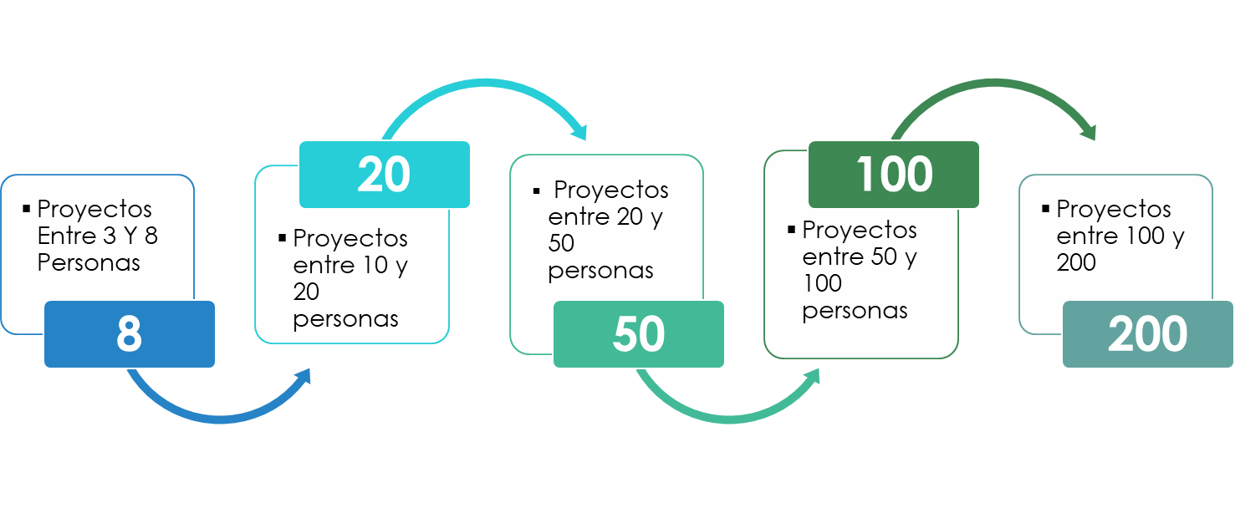
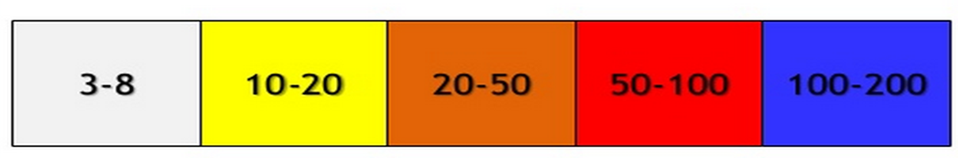
TAMAÑO
Se le asigna un valor en función del numero de personas que participaran
Numero de participantes

Slide 13
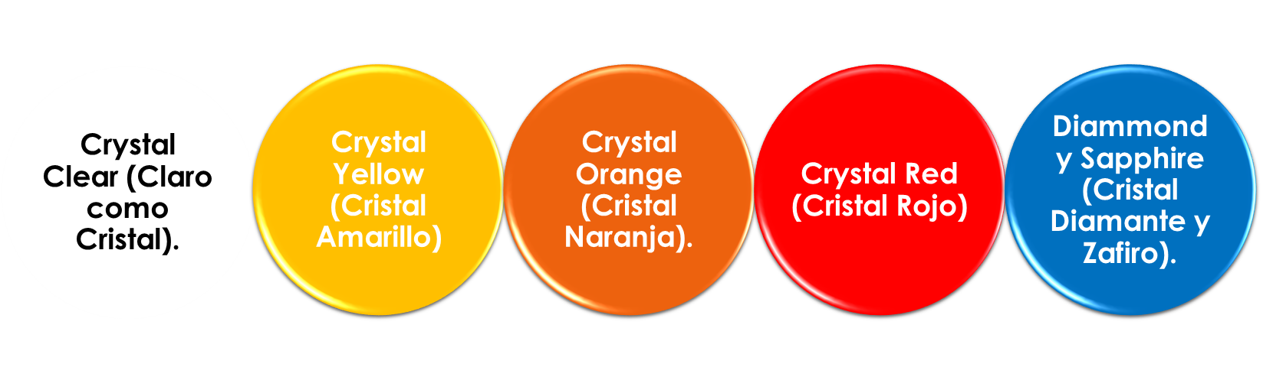
VARIANTES
Crystal establece diferentes tipos de metodologías por códigos de colores.
La idea es lograr “armar” distintas metodologías para distintos proyectos
Diseñada para pequeños proyectos hasta 8 personas como máximo.
Este método es el del cual se provee mejor documentación.
Es más importante cumplir las propiedades que seguir determinados procedimientos.
Para equipos de trabajo de 10 a 20 personas.
Para equipos de de 20 a 50 personas, y proyectos de duración estimada de 2 años.
Equipos entre 50 y 100 personas.
Proyectos especiales

Slide 14
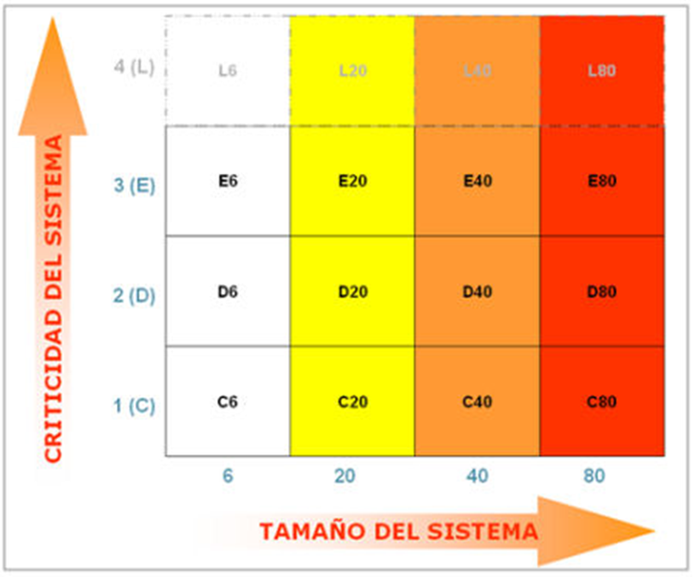
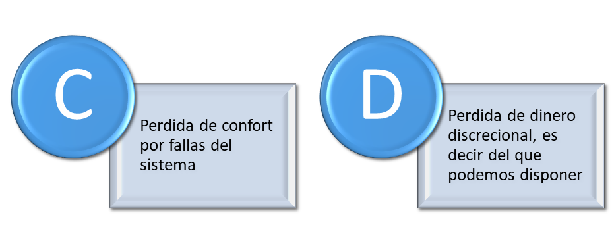
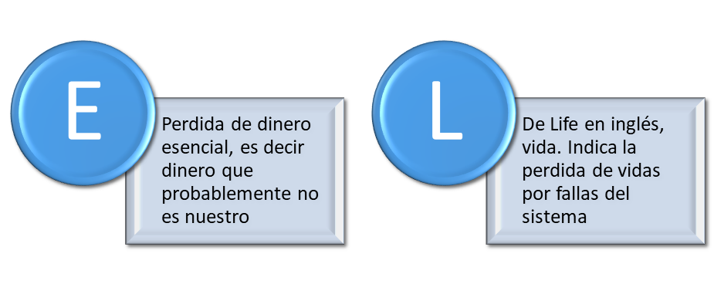
CODIFICACIÓN DE COLORES
En la figura aparecen unos caracteres (C, D, E y L) e indican las pérdidas potenciales por fallos del sistema, y lo hacen de la siguiente manera:

Slide 15
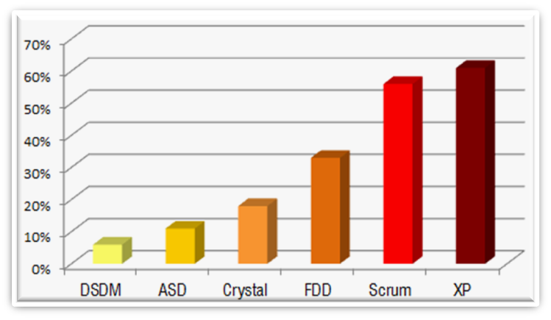
VENTAJAS
Es apropiada para entornos ligeros
Al estar diseñada para el cambio experimenta reducción de costo.
Presenta una planificación más transparente para los clientes.
Se definen en cada iteración cuales son los objetivos de la siguiente.
Permite tener una muy útil
realimentación de los usuarios.
DESVENTAJAS
Delimita el alcance del proyecto
con el cliente.

Slide 16
CONCLUSIONES
En conclusión la guía de trabajo que presenta Crystal Clear es altamente recomendable para equipos pequeños. Da flexibilidad y prioriza la parte humana (como todas las Metodologías Agiles), apuntando a lograr eficiencia, habitabilidad y confianza en los miembros del equipo.
Presta especial importancia a la ubicación física del grupo, donde la comunicación cumple el principal rol. La entrega frecuente de código confiable y "funcionando" mantiene el foco y evita distracciones.
El equipo es el que elige qué técnicas aplicar según lo que consideren apropiado en cada proyecto.

